Slide 1
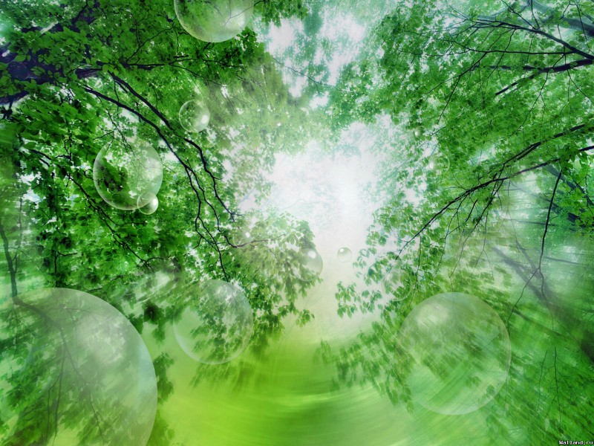
Проект «Солнце, воздух и вода – наши лучшие друзья»
Проект Быстровой М.В.
воспитатель
МКДОУ «Детский сад № 10»
г.Карабаш
2016 г.

Slide 2
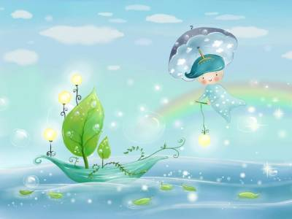
Цель: развитие познавательного интереса детей старшего дошкольного возраста к окружающему миру

Slide 3
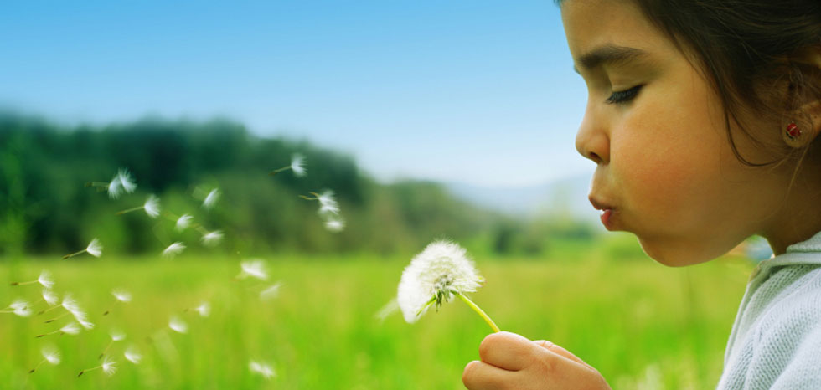
Солнце, воздух и вода – наши лучшие друзья

Slide 4
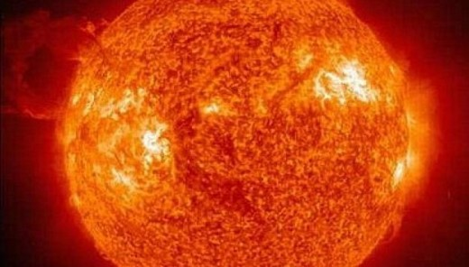

Slide 6
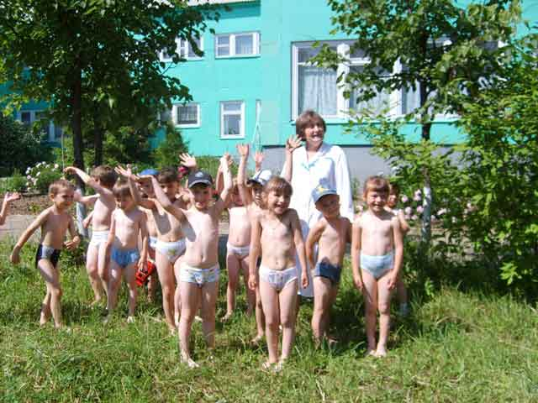
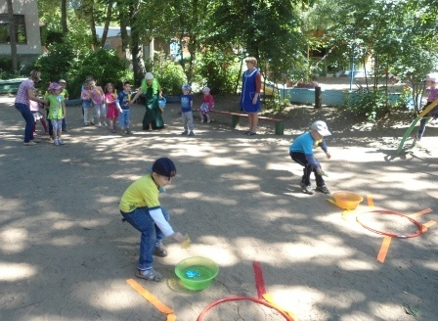
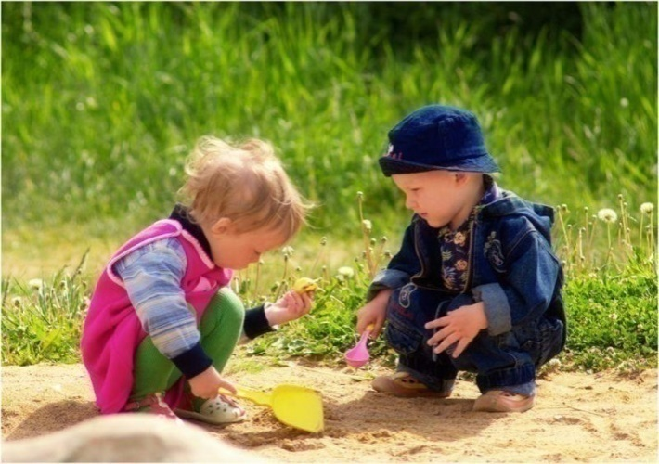
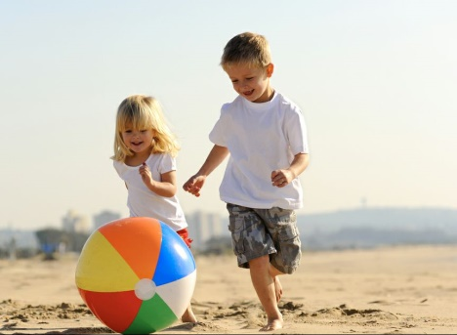
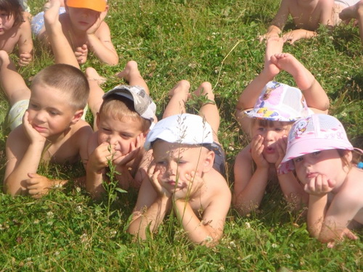
Значение солнца для детей.

Slide 17
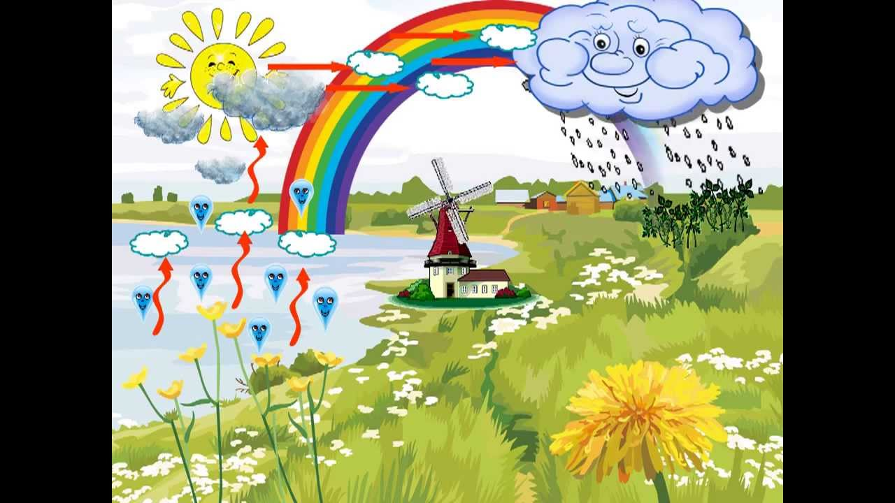

Slide 19
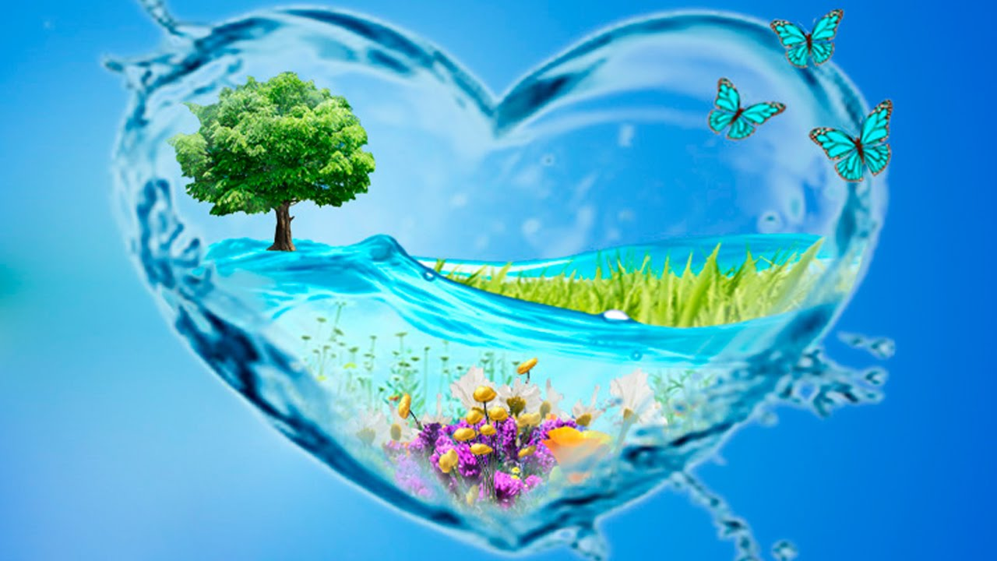
Спасибо
за
внимание!

